Slide 1





Hãy quan sát đoạn video về “Đa dạng thực vật”.

Slide 2

Bài 29: THỰC VẬT
1. ĐA DẠNG THỰC VẬT:

Slide 3
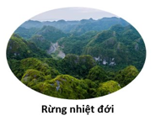
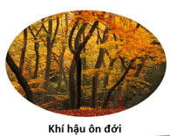
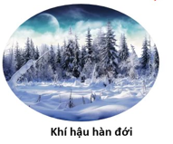
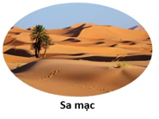
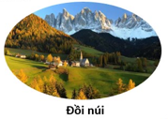
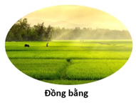

1. ĐA DẠNG THỰC VẬT:
* Môi trường sống của các loài thực vật:
Qua đoạn video, em hãy cho biết thực vật sống ở những nơi đâu trên Trái Đất?
Thực vật phân bố ở khắp mọi nơi trên trái đất

Slide 4


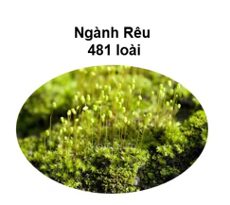
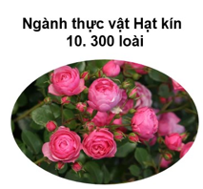
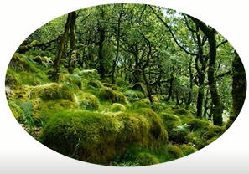

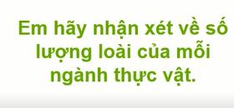
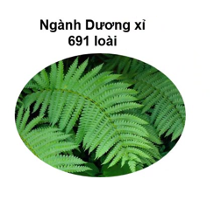
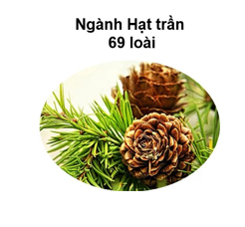
1. ĐA DẠNG THỰC VẬT:
Cao nhất
Thấp nhất

Slide 5
1. ĐA DẠNG THỰC VẬT:
-Em có nhận xét gì về sự đa dạng của thực vật?
-Thực vật đa dạng và phong phú. Thực vật được chia thành các nhóm: Rêu, dương xỉ, hạt trần và hạt kín.

Slide 6

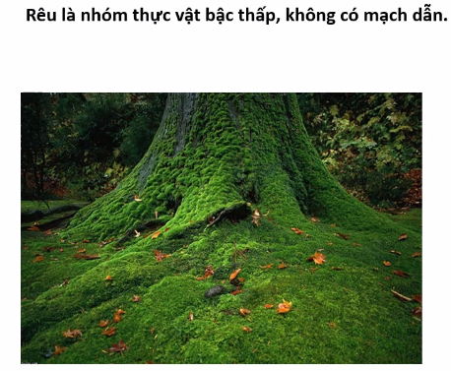
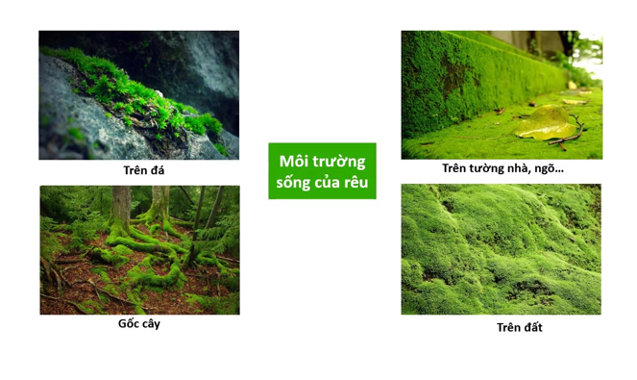
1. ĐA DẠNG THỰC VẬT:
* RÊU:

Slide 7
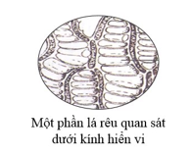

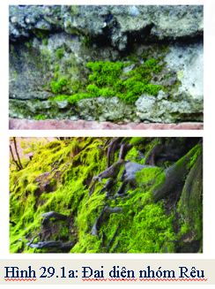




1. ĐA DẠNG THỰC VẬT:
* RÊU:

Slide 8

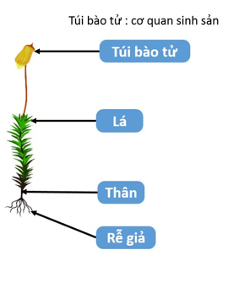


1. ĐA DẠNG THỰC VẬT:
* RÊU:
Đất ẩm

Slide 9

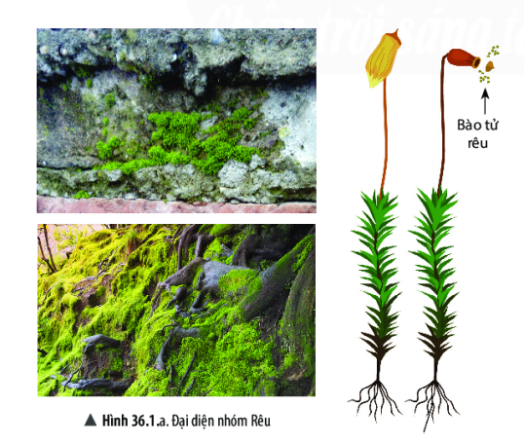

Hình 29.1a: Đại diện nhóm Rêu

Slide 10
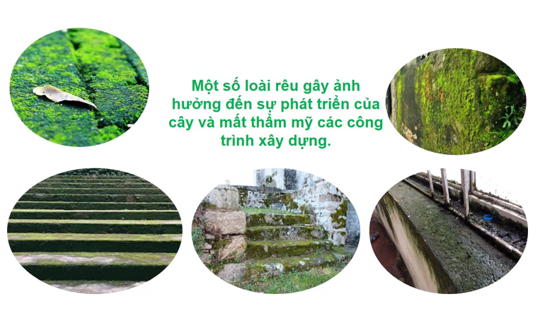
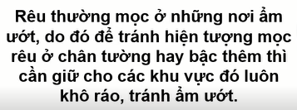


Slide 11
TIẾT 79,80,81,82,83 - Bài 29: THỰC VẬT
1. ĐA DẠNG THỰC VẬT:
-Thực vật đa dạng và phong phú. Thực vật được chia thành các nhóm: Rêu, dương xỉ, hạt trần và hạt kín.
+Rêu: là thực vật không có mạch dẫn. Có thân ngắn, lá nhỏ mỏng, rễ giả; chưa có hoa, sinh sản bằng bào tử, cơ quan sinh sản là túi bào tử; sống nơi ẩm ướt.

Slide 12


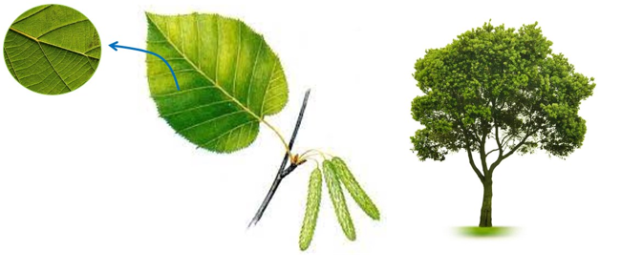
1. ĐA DẠNG THỰC VẬT:

Slide 13
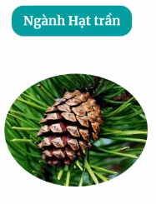
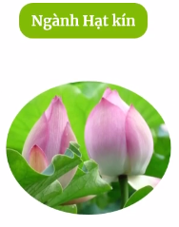
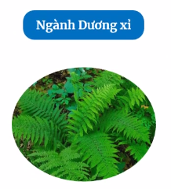
1. ĐA DẠNG THỰC VẬT:

Slide 14
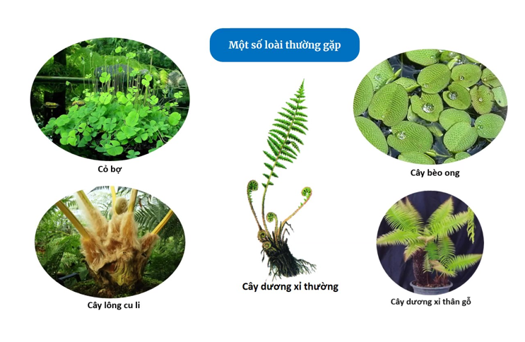
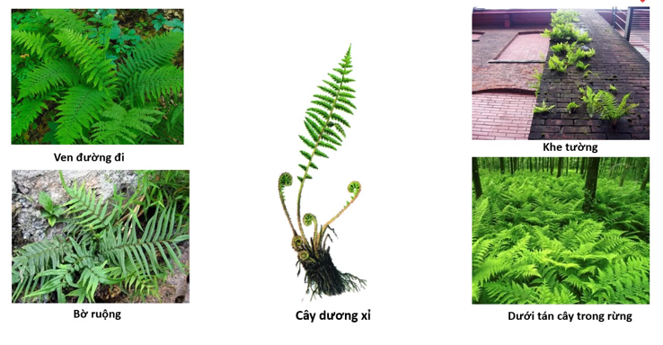
1. ĐA DẠNG THỰC VẬT:

Slide 15

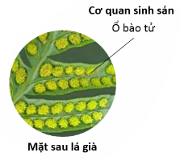
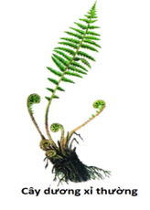







Slide 16





Slide 17



Có thể phân biệt cấu tạo bên trong của cây rêu và cây dương xỉ nhờ đặc điểm nào?

Slide 18
1. ĐA DẠNG THỰC VẬT:
-Thực vật đa dạng và phong phú. Thực vật được chia thành các nhóm: Rêu, dương xỉ, hạt trần và hạt kín.
+Rêu: là thực vật không có mạch dẫn. Có thân ngắn, lá nhỏ mỏng, rễ giả; chưa có hoa, sinh sản bằng bào tử, cơ quan sinh sản là túi bào tử; sống nơi ẩm ướt.
+Dương xỉ: là thực vật có mạch dẫn. Có rễ, thân, lá; chưa có hoa, sinh sản bằng bào tử, cơ quan sinh sản là ổ bào tử; sống nơi ẩm ướt.

Slide 19
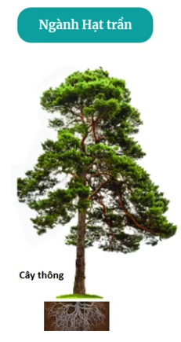
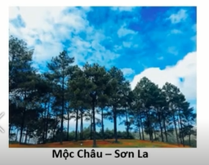
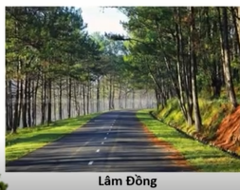
TIẾT 79,80,81,82,83 - Bài 29: THỰC VẬT
1. ĐA DẠNG THỰC VẬT:

Slide 20

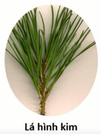



1. ĐA DẠNG THỰC VẬT:
Thân gỗ, mạch dẫn phát triển

Slide 21
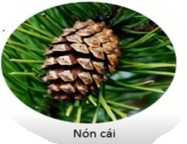


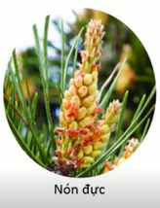

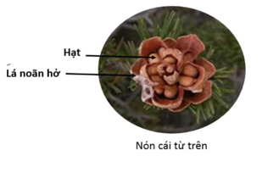
1. ĐA DẠNG THỰC VẬT:

Slide 22
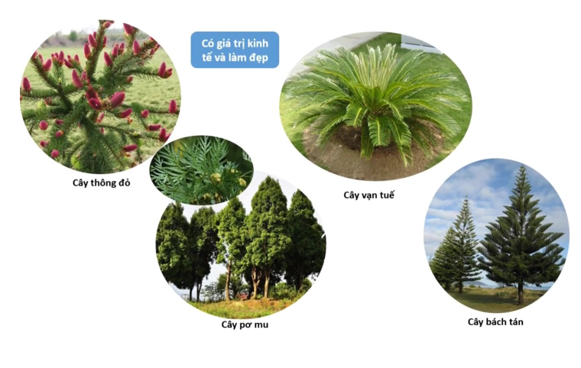
1. ĐA DẠNG THỰC VẬT:

Slide 23
TIẾT 79,80,81,82,83 - Bài 29: THỰC VẬT
1. ĐA DẠNG THỰC VẬT:
-Thực vật đa dạng và phong phú. Thực vật được chia thành các nhóm: Rêu, dương xỉ, hạt trần và hạt kín.
+Rêu: là thực vật không có mạch dẫn. Có thân ngắn, lá nhỏ mỏng, rễ giả; chưa có hoa, sinh sản bằng bào tử, cơ quan sinh sản là túi bào tử; sống nơi ẩm ướt.
+Dương xỉ: là thực vật có mạch dẫn. Có rễ, thân, lá; chưa có hoa, sinh sản bằng bào tử, cơ quan sinh sản là ổ bào tử; sống nơi ẩm ướt.
+Hạt trần: là thực vật có mạch dẫn. Có rễ, thân, lá; chưa có hoa, quả; cơ quan sinh sản là nón, có hạt nằm trên lá noãn hở.

Slide 24
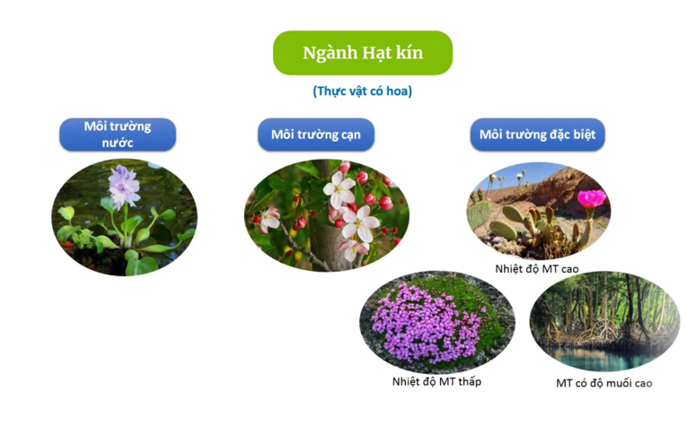
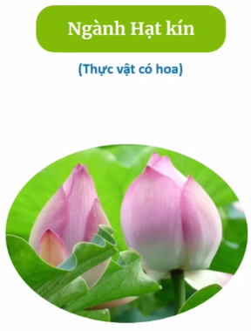
TIẾT 79,80,81,82,83 - Bài 29: THỰC VẬT
1. ĐA DẠNG THỰC VẬT:

Slide 25
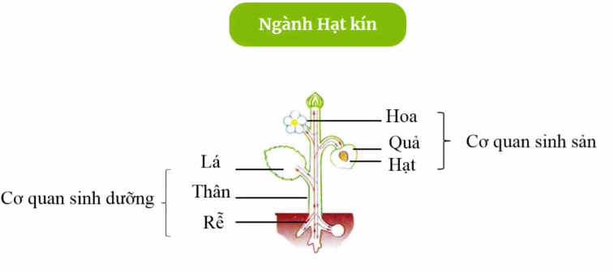
TIẾT 79,80,81,82,83 - Bài 29: THỰC VẬT
1. ĐA DẠNG THỰC VẬT:

Slide 26

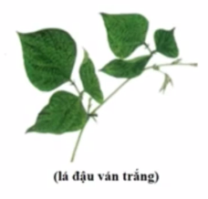
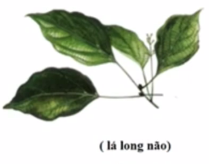

Lá chét
LÁ ĐƠN
LÁ KÉP

Slide 27
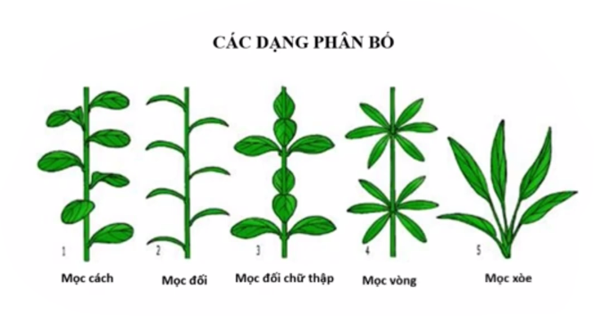
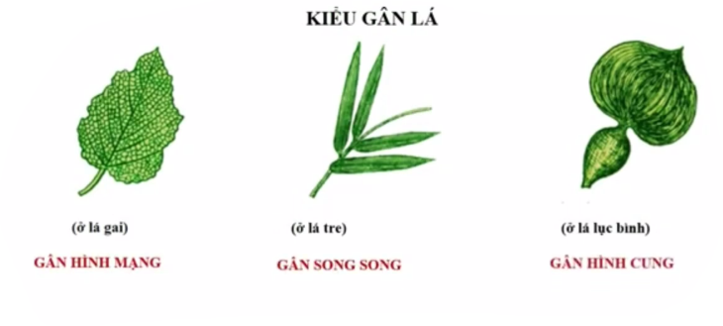

Slide 28
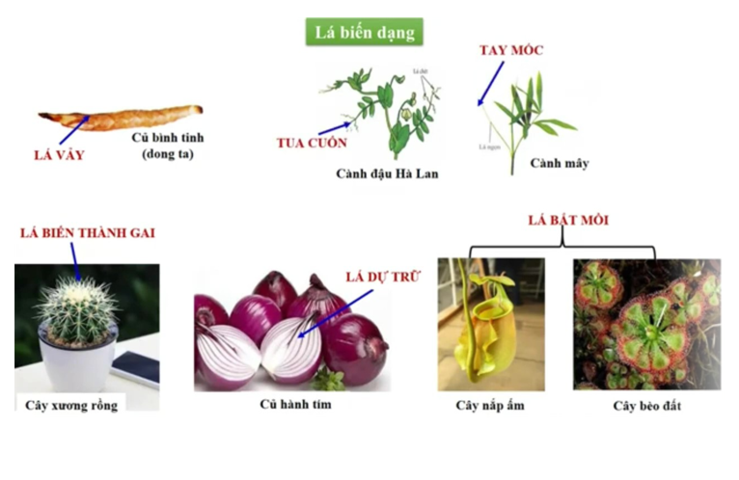

Slide 29
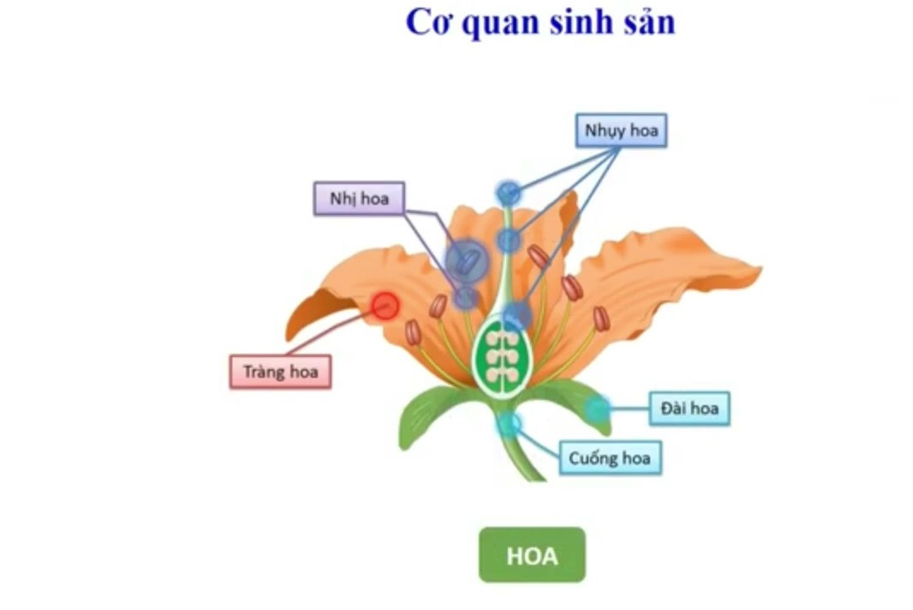
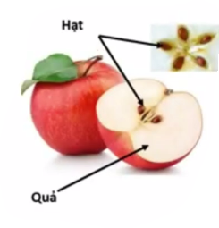


Slide 30
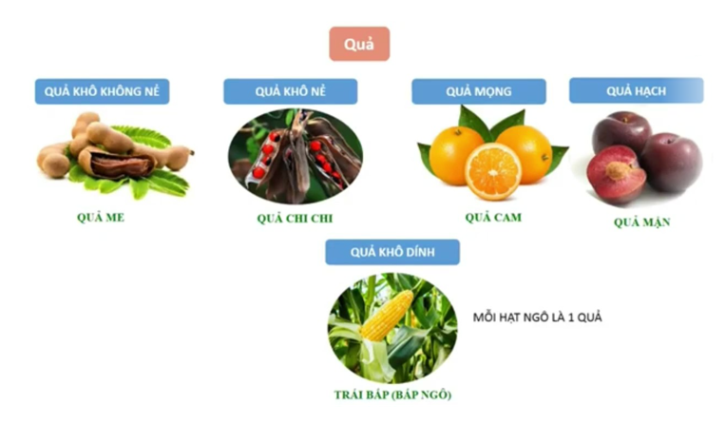

Slide 31
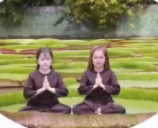
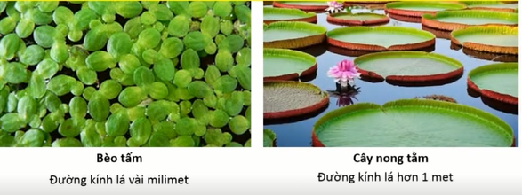
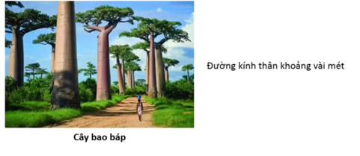
Thực vật hạt kín rất đa dạng và phong phú về kích thước, hình dạng và môi trường sống

Slide 32
TIẾT 79,80,81,82,83 - Bài 29: THỰC VẬT
1. ĐA DẠNG THỰC VẬT:
-Thực vật đa dạng và phong phú. Thực vật được chia thành các nhóm: Rêu, dương xỉ, hạt trần và hạt kín.
+Rêu: là thực vật không có mạch dẫn. Có thân ngắn, lá nhỏ mỏng, rễ giả; chưa có hoa, sinh sản bằng bào tử, cơ quan sinh sản là túi bào tử; sống nơi ẩm ướt.
+Dương xỉ: là thực vật có mạch dẫn. Có rễ, thân, lá; chưa có hoa, sinh sản bằng bào tử, cơ quan sinh sản là ổ bào tử; sống nơi ẩm ướt.
+Hạt trần: là thực vật có mạch dẫn. Có rễ, thân, lá; chưa có hoa, quả; cơ quan sinh sản là nón, có hạt nằm trên lá noãn hở.
+Hạt kín: là thực vật có mạch dẫn. Có rễ, thân, lá đa dạng; có hoa, quả và hạt nằm trong quả.

Slide 33
HOẠT ĐỘNG NHÓM
1. Quan sát hình 29.1a,b,c,d, hãy kể tên một số đại diện thuộc các nhóm thực vật. Xác định đặc điểm của mỗi nhóm.
2. Có thể phân biệt cấu tạo bên trong của cây rêu và cây dương xỉ nhờ đặc điểm nào?
3. Đặc điểm nào giúp em phân biệt cây Hạt trần và cây Hạt kín?

Slide 34


Quan sát hình 29.1, hãy kể tên một số đại diện thuộc các nhóm thực vật. Xác định đặc điểm của mỗi nhóm.
(Rêu tường)
(Cây Dương xỉ)
(Cây Thông)
(Cây lúa)

Slide 35
Có thể phân biệt cấu tạo bên trong của cây rêu và cây dương xỉ nhờ đặc điểm nào?

Slide 36




Slide 37
TIẾT 79,80,81,82,83 - Bài 29: THỰC VẬT
1. ĐA DẠNG THỰC VẬT:
Hoàn thành bảng SGK trang 131, cho biết môi trường sống của các nhóm TV trong tự nhiên?
Tên cây | Môi trường sống
Cây rêu
Cây dương xỉ
Cây thông
Cây xương rồng
Cây phong lan
Cây ổi
Tường ẩm, đất ẩm,…
Nơi ẩm ướt như bờ ruộng, ven đường, ..
Trên đồi núi
Nơi khô hạn, trên sa mạc
Trên cây khác hoặc trên giá thể
Trên cạn

Slide 38


Dựa vào đặc điểm của các nhóm thực vật, xây dựng khóa lưỡng phân theo sơ đồ gợi ý SGK trang 132.
Hạt trần
Hạt kín
3
4
Rêu
Dương xỉ
1
2

Slide 39

1. ĐA DẠNG THỰC VẬT

Slide 40
2. VAI TRÒ CỦA THỰC VẬT:

Slide 41


Tìm hiểu vai trò của TV trong tự nhiên
4. Quan sát hình 29.2 và 29.3, em hãy nêu vai trò của TV trong tự nhiên?
-H29.2:Trong tự nhiên, TV là thức ăn của nhiều loài sinh vật khác.
Nếu không có thực vật, các mắt xích thức ăn phía sau không thể tồn tại.
-H29.3: TV cung cấp nơi ở, nơi sinh sản cho nhiều loài sinh vật.

Slide 42
Tìm hiểu vai trò của TV trong tự nhiên
-Lấy thêm một số ví dụ về chuỗi thức ăn có thực vật đứng đầu.
1/ Lá cây → Sâu ăn lá → Chim ăn sâu → Diều hâu
2/ Rong → Cá → Cò → Rắn → Diều hâu
-Vì sao thực vật thường đứng đầu trong các chuỗi thức ăn?
Thực vật có khả năng quang hợp, tổng hợp chất hữu cơ từ những dạng đơn giản như carbon dioxide, nước trong điều kiện có năng lượng ánh sáng mặt trời.

Slide 43

Tìm hiểu vai trò của TV trong tự nhiên
Điều gì xảy ra với các sinh vật trong chuỗi thức ăn hình 29.2 nếu số lượng loài cỏ bị giảm đi đáng kể?
Số lượng cỏ giảm kéo theo số lượng châu chấu sẽ bị giảm đáng kể, dẫn đến số lượng các sinh vật ở các mắt xích phía sau là ếch, rắn, ... cũng bị giảm. Do thiếu thức ăn, các sinh vật sẽ đi tìm thức ăn ở nơi khác.

Slide 44
2. VAI TRÒ CỦA THỰC VẬT:
-Trong tự nhiên, thực vật là thức ăn của nhiều loài sinh vật khác.
-Thực vật cung cấp nơi ở, nơi sinh sản cho nhiều loài sinh vật, …

Slide 45

Tìm hiểu vai trò của TV với vấn đề BVMT
5. Quan sát hình 29.4, hãy cho biết hàm lượng khí carbon dioxide và oxygen trong không khí được cân bằng như thế nào? Từ đó, hãy nêu vai trò của thực vật trong điều hòa khí hậu.
- Thực vật quang hợp sẽ lấy khí cacbon dioxide để tổng hợp chất hữu cơ đồng thời giải phóng khí oxygen vào không khí.
- Động vật và con người sử dụng khí oxygen cho hô hấp và giải phóng khí cacbon dioxit vào trong khí quyển.
Quá trình lặp đi lặp lại tuần hoàn sẽ làm cân bằng hàm lượng khí oxygen và carbon dioxide trong không khí

Slide 46
Tìm hiểu vai trò của TV với vấn đề BVMT
TV góp phần giữ cân bằng hàm lượng khí oxy và cacbonic trong không khí, điều hòa khí hậu.
Rừng hoạt động và có chức năng giống với phổi của sinh vật nên rừng được ví là lá phổi xanh của trái đất. Không có rừng, sinh vật và con người sẽ không có đủ oxy để sống.

Slide 47

Tìm hiểu vai trò của TV với vấn đề BVMT
6. Quan sát hình 29.5, em hãy cho biết tại sao phải trồng cây gây rừng?
Cây có vai trò giữ đất, giữ nước. Rừng nhiều cây xanh chức năng này sẽ tăng lên. Mất rừng làm tăng nguy cơ xảy ra sạt lở, xói mòn đất, lũ lụt, hạn hán, ... Do đó, chúng ta phải tích cực bảo vệ rừng, trồng cây gây rừng hằng năm.

Slide 48

Tốc độ dòng chảy của nước mưa ở nơi có rừng chậm (0,6m³/giây) hơn so với ở nơi đồi trọc (không có rừng) (21m³/giây). TV (rừng) có vai trò chống xói mòn đất, chống lũ lụt, sạt lở đất, hạn chế thiên tai, bảo vệ con người và các sinh vật khác.

Slide 49

Tìm hiểu vai trò của TV với vấn đề BVMT
Việc trồng nhiều cây xanh có lợi ích gì đối với vấn đề bảo vệ môi trường?
- Trồng nhiều cây xanh giúp cung cấp một lượng lớn oxy cho chúng ta thở.
- Cây xanh có thể làm chậm sự bốc hơi nước, tăng độ ẩm không khí. Rễ cây có khả năng giữ đất, giữ nước tốt. Vì thế khi đến mùa mưa bão, cây có thể giúp giữ nước và cản trở dòng nước chảy trên bề mặt, hạn chế tốc độ của gió thổi, từ đó hạn chế tình trạng bão, lũ lụt, xói mòn đất do nước chảy mạnh.
- Trồng nhiều cây xanh ở các khu dân cư giúp cho không khí trong lành hơn, làm bóng mát ngăn chặn ánh nắng mặt trời, hạn chế tác hại của các bức xạ mặt trời lên con người.

Slide 50
2. VAI TRÒ CỦA THỰC VẬT:
- Thực vật góp phần giữ cân bằng hàm lượng khí oxygen và carbon dioxide trong không khí, điều hoà khí hậu, chống xói mòn đất.

Slide 51

Tìm hiểu vai trò của TV trong đời sống

Slide 52

Tìm hiểu vai trò của TV trong đời sống
7. Quan sát hình 29.7 hãy nêu vai trò của thực vật đối với đời sống con người.
Hình 29.7. Các nhóm cây có giá trị sử dụng đối với con người

Slide 53
TV có vai trò quan trọng trong thực tiễn đời sống con người:
Cung cấp lương thực, thực phẩm và cây ăn quả (Ngô, lúa, cây ăn quả...),
Nguyên liệu làm thuốc (nhân sâm, hạt, quả, lá, thân cây đinh lăng...),
Nguyên liệu cho các ngành công nghiệp (chế biến thực phẩm: cà phê, tiêu, điều, khai thác gỗ....),
Cung cấp gỗ: Lim, Bạch đàn,…
Làm cảnh (sung, thông, vạn tuế, tùng,...)...

Slide 54
-Thực vật có vai trò quan trọng trong thực tiễn như cung cấp lương thực, thực phẩm, nguyên liệu làm thuốc, nguyên liệu cho các ngành công nghiệp, làm cảnh,…

Slide 55

Tìm hiểu các loài thực vật có hại cho sức khỏe con người:
? Cần làm gì đối với các loài thực vật có hại cho sức khỏe con người?
Con người cần quản lí chặt chẽ, nếu được phép sử dụng đối với các loại cây gây hại trên phải dùng đúng mục đích, đúng quy định của pháp luật.

Slide 56

Tại sao nói “rừng là lá phổi xanh” của Trái Đất?
Rừng là nơi sống của một số lượng lớn các loài thực vật, là nơi điều hoà khí hậu, điều hoà không khí, trao đổi khí cho mọi hoạt động sống và sản xuất của con người.

Slide 57
LUYỆN TẬP
Câu 1. Nhóm TV nào sau đây có đặc điểm có mạch dẫn, có hạt, không có hoa?
A. Rêu
B. Dương xỉ
C. Hạt trần
D. Hạt kín

Slide 58
LUYỆN TẬP
Câu 2. Em hãy lập bảng phân biệt dặc điểm cơ bản của các nhóm: Rêu, Dương xỉ, Hạt trần, Hạt kín.
Đặc điểm | Rêu | Dương xỉ | Hạt trần | Hạt kín
Mạch dẫn | - | + | + | +
Hạt | - | - | + | +
Hoa/ quả | - | - | - | +

Slide 59
LUYỆN TẬP
Câu 3. Cho các từ: Rễ, ngọn, thân, mạch dẫn, lá, túi bào tử, bào tử. Sử dụng các từ đã cho để hoàn thành đoạn thông tin sau:
Cây rêu gồm có: (1)............(2), chưa có (3).............chính thức. Trong thân và lá rêu chưa có (4)............................ Rêu sinh sản bằng (5)...............được chứa trong (6)......................, cơ quan này nằm ở (7)....................cây rêu.
- thân (4) - mạch dẫn
(2) - lá (5) - bào tử
(3) - rễ (6) - túi bào tử (7) - ngọn.

Slide 60

LUYỆN TẬP
Câu 4. Cho sơ đồ sau:
a. Lựa chọn các sinh vật phù hợp với các số trong sơ đồ trên.
b. Từ sơ đồ trên, cho biết vai trò của thực vật?
a) (1) Lúa; (2): Sâu ăn lúa; (3): Ếch.
b) Thực vật cung cấp lương thực, thực phẩm cho động vật và con người.

Slide 61


Hướng dẫn TỰ HỌC
Học thuộc nội dung kiến thức của bài.
Chuẩn bị soạn bài 30 Thực hành phân loại thực vật
+ Đọc nội dung phần chuẩn bị và cách tiến hành.
+ Nhóm HS sưu tầm tranh ảnh về các nhóm thực vật (rêu, dương xỉ, thông, cây lúa)
+ Xem lại các bước “xây dựng khóa lưỡng phân” để vận dạng xây dựng khóa lưỡng phân phan loại các nhóm TV.

Slide 62




Chóc c¸c em häc sinh chăm ngoan, häc tèt !

Slide 63

Tìm hiểu vai trò của TV trong đời sống
Nêu vai trò của một số loài thực vật mà em biết theo mẫu sau:

Slide 64
Tìm hiểu vai trò của TV trong đời sống
Tên cây | Giá trị sử dụng
 | Làm lương thực | Làm thực phẩm | Làm thuốc | Lấy quả | Lấy gỗ | Làm cảnh
Cây ngô
Cây xoài
Cây đu đủ
Cây đào
Cây cau
Cây dừa
Cây mít
Cây diếp cá
Cây thông
+
+
+
+
+
+
+
+
+
+
+
+
+
+
+
+
+
+
+
+
+
+
+

Slide 65


Vai trò của rừng và thực trạng rừng ở Việt Nam:
Nhận xét về tình hình rừng của nước ta, nêu giải pháp cải thiện hiện trạng rừng hiện nay ở nước ta?

